Slide 1


Slide 2
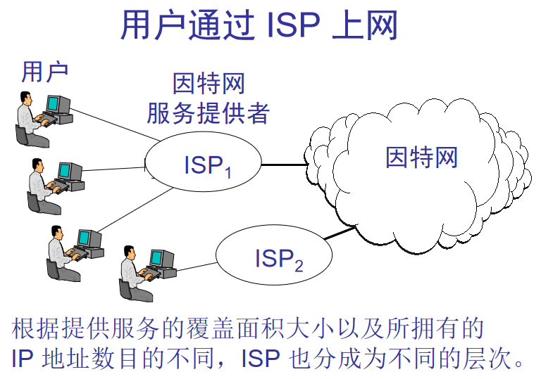
Internet概述
Internet 是一个通过网络互联设备 —— 路由器，将分布在世界各地的数以万计的局域网、 城域网以及大规模的广域网连接起来， 而形成的世界范围的最大计算机网络，又称全球性信息资源网。这些网络通过普通电话线、高速率专用线路、卫星、微波、光纤等将不同国家的大学、 公司、科研部门、政府组织等的网络连接起来，为世界各地的用户提供信息交流、通信和资源共享等服务。

Slide 3
因特网起源于20世纪60年代中期，由美国国防部高级研究计划局（ARPA）自主的ARPANET，此后提出的TCP/IP协议为因特网的发展奠定了基础。
Internet 网络互连采用 TCP/IP协议。
TCP：传输控制协议（Transmission Control Protocol）
IP：网际协议（Internet Protocol）
用户进入互联网，需要借助互联网服务（ISP）提供商的服务。

Slide 4
Internet的结构与组成
从 Internet 实现技术角度看，它主要是由通信线路、路由器、 主机、信息资源等几个主要部分构成。
(1) 通信线路： 用来将 Internet 中的路由器与路由器、 路由器与主机连接起来。 通信线路分为有线通信线路与无线通信信道， 常用的传输介质主要有双绞线、同轴电缆、光纤电缆、 无线与卫星通信信道。 传输速率是指线路每秒钟可以传输数据的比特数。 通信信道的带宽越宽， 传输速率也就越高， 人们把 “高数据传输速率的网络 ”称为 “宽带网 ”。
(2) 路由器：它的作用是将 Internet 中的各个局域网、城域网、广域网以及主机互连起来。
(3) 主机：是信息资源与服务的载体。主机可以分为服务器和客户机。
(4) 信息资源：包括文本、图像、语音与视频等多种类型的信息资源。

Slide 5
网址和域名
网址（IP地址）由32位（4字节）二进制数组成， 常将每个字节作为一段，每段由“.”隔开，例：202.96.209.5就是一个合法地址。IP地址由网络标识和主机标识两部分组成。
由于记忆毫无特征的IP地址非常困难，因特网引进了字符形式的IP地址，即域名。
其格式为：开头.主机名.主机类别.国家名（可以不要）。如：www.baidu.com域名一般有3~5个字段，中间用“.”隔开。
因特网上的域名由域名系统（Domina Name System,DNS）统一管理。 DNS是一个分布式数据库系统，由域名空间、域名服务器、地址转换请求程序组成。
在因特网上域名和IP地址一样都是唯一的。

Slide 6
顶级域名分三类：
1.国家顶级域名，中国（cn），美国（us），英国（uk）；
2.国际顶级域名——int，国际组织可在int下注册；
3.通用顶级域名，如com、net、edu、gov、...
对于TCP/IP来说，域名必须被映射为IP地址才能使用。因特网中，专门用来管理域名和IP地址之间的映射关系的计算机叫域名服务器（Domina Name Server,DNS ）。

Slide 7
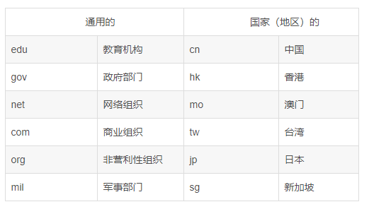
顶级域名对应的名称如下表：

Slide 8
因特网提供的服务
有电子邮件，远程登录，文件传输，信息服务等。
万维网（WWW）
全球信息网，（World Wide Web），是全球规模的信息服务系统。是瑞士日内瓦欧洲粒子实验室最先开发的。如：www.baidu.com
电子邮件（E-mail）
格式为：收件人邮箱名@邮箱所在主机的域名。如：2677345028@qq.com

Slide 9
文件传输协议（FTP）
File Transfer Protocol：用于在计算机间传输文件，如：下载软件等。几乎所有类型的文件都可以。
远程登录（Telnet）
指通过Internet和其他主机连接。
Telnet是远程登录服务的一个协议，定义了远程登录用户与服务器交互的方式。

Slide 10
网页的相关概念
WWW与HTML
WWW的网页文件是用超文本标记语言HTML编写的，并在超文本传输协议HTTP支持下运行的。
超文本中不仅含有文本信息，还有声音，图像，图形，视频等多媒体信息，故又称超媒体。
更重要的是，超文本中隐含着指向其他超文本的链接，这种链接成为超链。
URL
简单地讲，URL（统一资源定位器）就是因特网上的资源地址，每个Web界面，包括主页，都有唯一一个地址，格式为：协议名 // IP地址或域名，如：https://www.baidu.com/

Slide 11
浏览器
WWW浏览器是一个客户端的程序，主要功能是使用户获取因特网上的各种资源。常用的浏览器有Microsoft，Internet Explorer（IE）。

Slide 12
电子邮件的相关概念
电子邮件概述
是因特网上使用最广泛的一种服务。
电子邮件使用的协议
简单邮件传输协议：SMTP（Simple Message Transfer Protocol）
电子邮件扩展协议：MIME（Multipurpose Internet Mail Extensions）
接收邮件协议：POP（Post Office Protocol）,又称POP3协议。
邮件访问协议：IMAP（Internet Mail Access Protocol）

Slide 13
真题演练
1.【NOIP2017普及组】下列协议中与电子邮件无关的是（）。
A. POP3 B. SMTP C. WTO D. IMAP
【答案】C
【分析】WTO 世界贸易组织
2.【NOIP2015普及组】FTP可以用于（ ）。
A. 远程传输文件 B. 发送电子邮件 C. 浏览网页 D. 网上聊天
【答案】A
3.【NOIP2014普及组】以下哪一种是属于电子邮件收发的协议（ ）。
A. SMTP B. UDP C. P2P D. FTP
【答案】A

Slide 14
真题演练
4.【NOIP2009普及组】关于HTML下面哪种说法是正确的：（）
A）HTML实现了文本、图形、声音乃至视频信息的统一编码。
B）HTML全称为超文本标记语言。
C）网上广泛使用的 Flash动画都是由HTML编写的。
D）HTML也是一种高级程序设计语言。
【答案】B
【分析】HTML称为超文本标记语言，是一种标识性的语言。它包括一系列标签，通过这些标签可以将网络上的文档格式统一，使分散的Internet资源连接为一个逻辑整体。
5.【NOIP2007普及组】IT的含义是（ ）。
A. 通信技术 B. 信息技术 C.网络技术 D.信息学
【答案】B
【分析】IT的英文是Information Technology，即信息技术的意思

